Slide 1
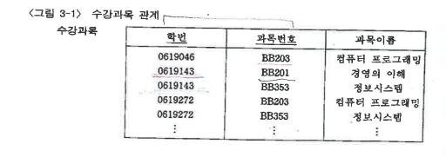
정규화 (Normalization) (Codd, 1972)

Slide 2
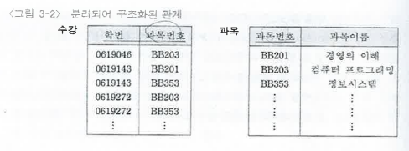
정규화

Slide 3
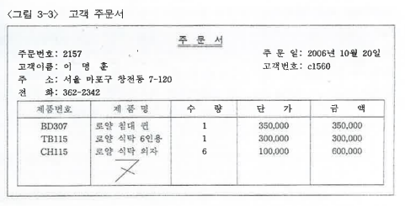
정규화

Slide 4
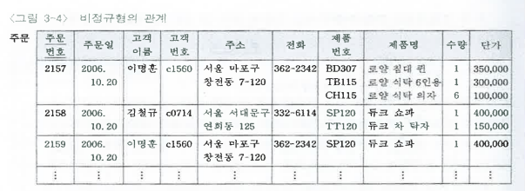
정규화

Slide 5
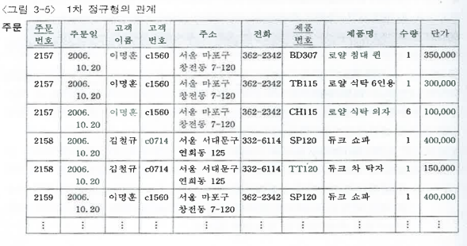
정규화

Slide 6

정규화

Slide 7
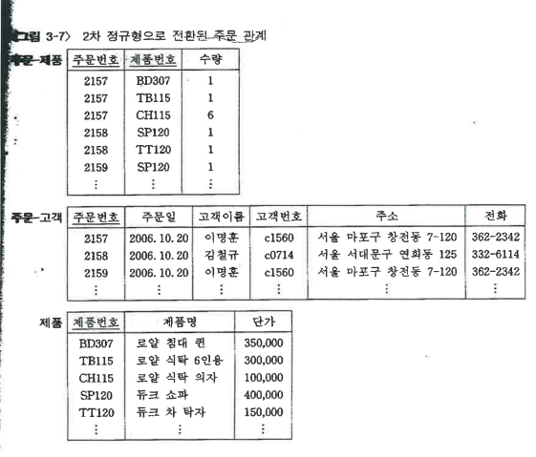
정규화

Slide 8
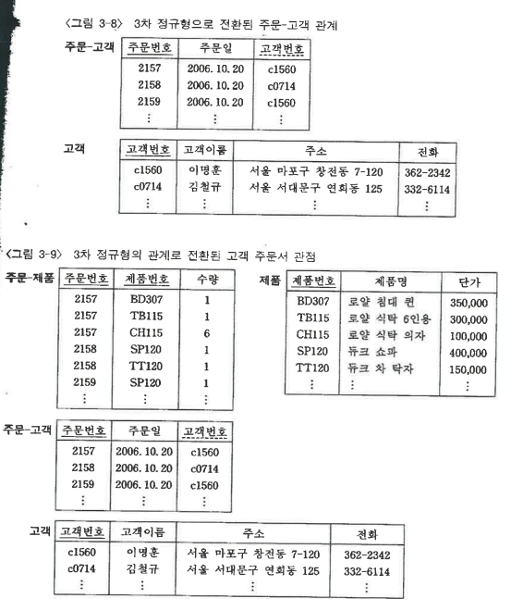
정규화

Slide 9

정규화

